Slide 1
Комплексная защита электроустановок от внешних и внутренних электрических водействий. Системы ЭХЗ подземных коммуникаций.
Обзор решений «Бипрон».
Грибанов Алексей Сергеевич
Технический директор ООО «Бипрон»

Slide 2
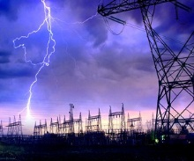
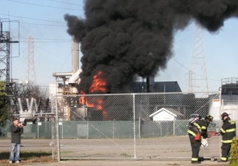
Причины аварии и отказов на подстанциях и в электрических сетях
Износ оборудования
Человеческий фактор
Износ ЗУ
Грозовые разряды
Некачественный монтаж и ремонт оборудования

Slide 3
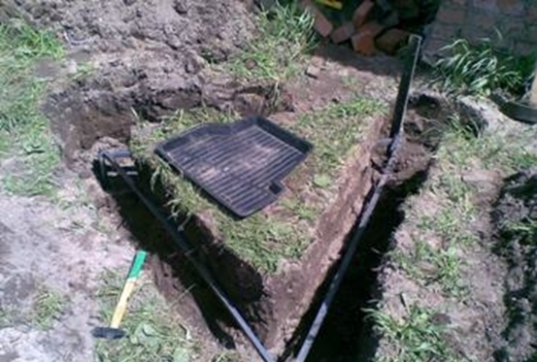
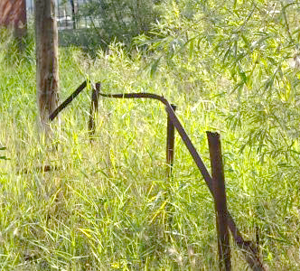
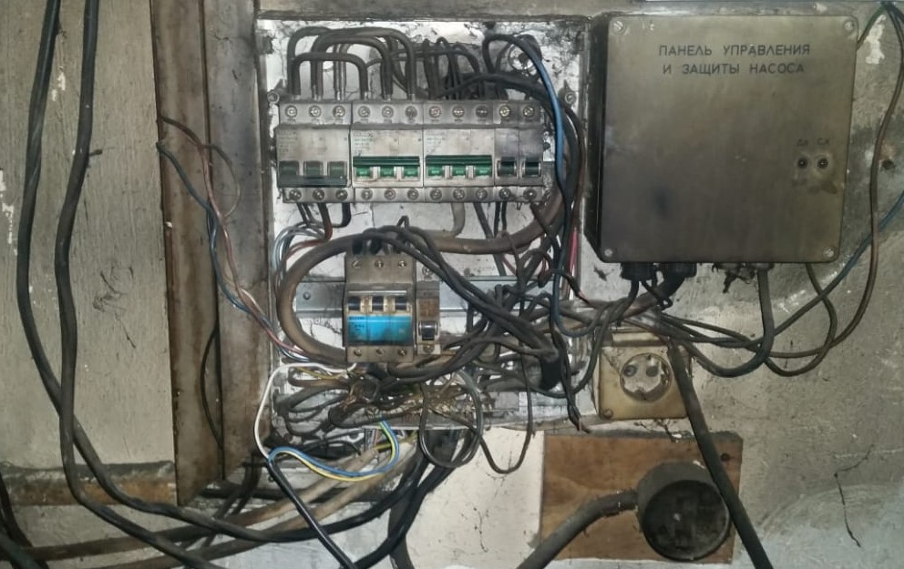
Традиционные способы защиты электроустановок не отвечают современным требованиям безопасности на промышленных объектах.

Slide 4
Способы понижения сопротивления грунта
Замещение части грунта засыпками с высокой электропроводностью
Минусы:
1. Засыпки на основе глины
- Высокий коэффициент расширения
- Водобарьер в засушливый период
2. Засыпки на основе графита
Плохая влагоудерживающая способность
Небольшой срок службы.
3. Засыпки на основе цемента
- Разница линейного расширения с электродом приводит к разрушению. (цемент 10х10-6сталь 13х10-6

Slide 5
Глубинные электроды
Зависимость сопротивления электрода от его длины. Трудозатраты при монтаже ЗУ.
Сопротивление электрода, Ом*м
Удельное сопротивление грунта
Длина электрода, м

Slide 6
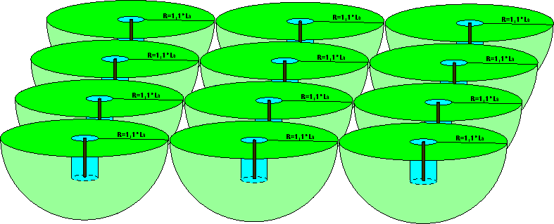
Монтаж контура заземления
Расстояние между заземлителями должно исключать их взаимное влияние друг на друга

Slide 7
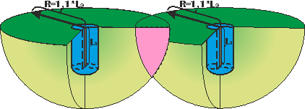
При уменьшении расстояния между заземлителями, их эффективность снижается на
5-40%

Slide 8
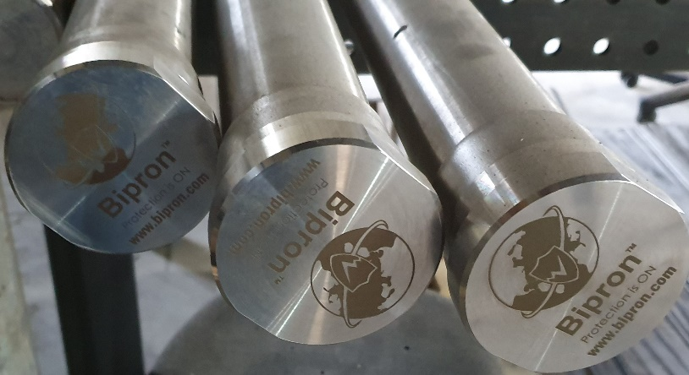

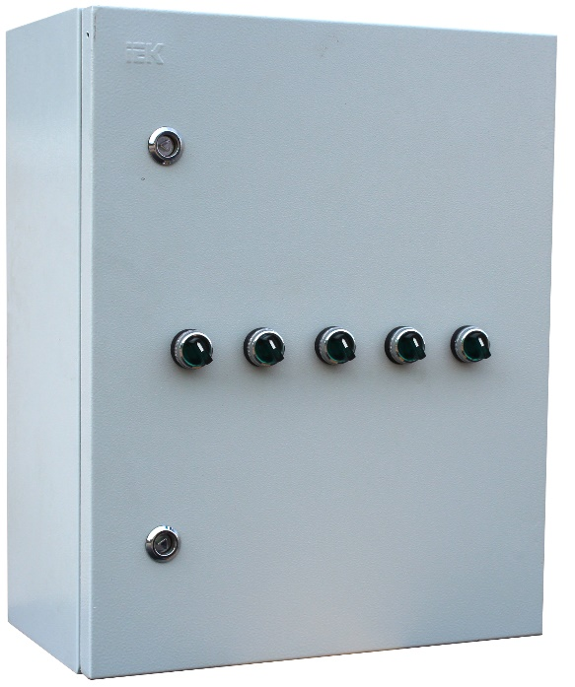
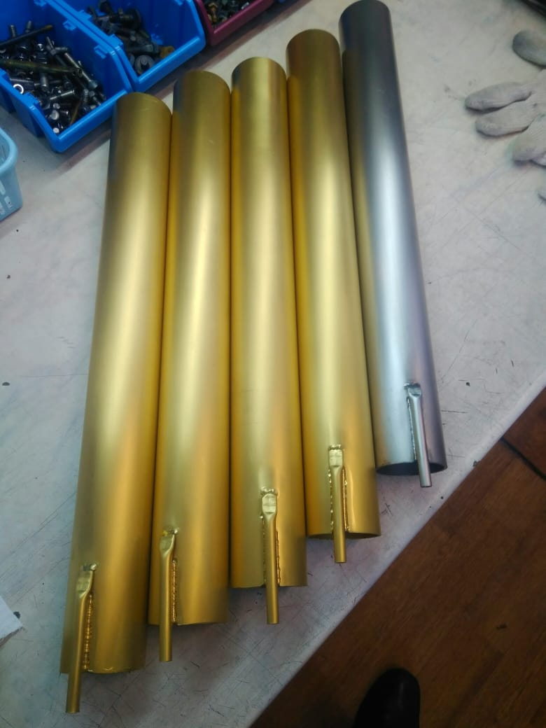

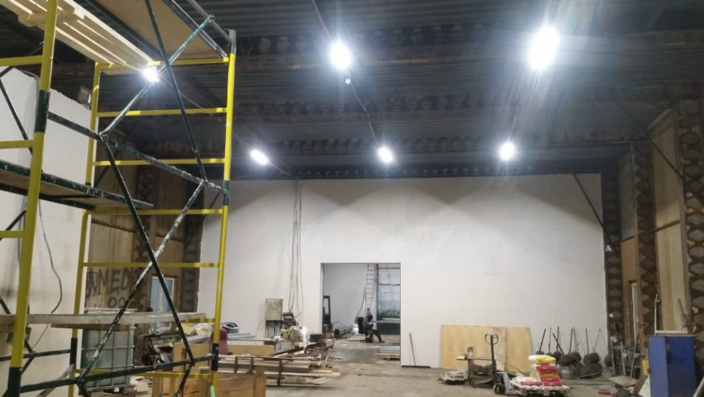
Комплексное решение проблем электрозащиты и ЭХЗ
Бипрон-LEDstar
Бипрон-АЗТ

Slide 9
Бипрон-активный электрод
Вертикальное исполнение
Горизонтальное исполнение
ᴓ70 мм. Длина: 1 - 6м

Slide 10
БИПРОН
1 Бипрон= 10 традиционных заземлителей
Инновационная система «Smart Gel»
Температурный диапазон от: -60 С до +60 С
Не требует обслуживания

Slide 11
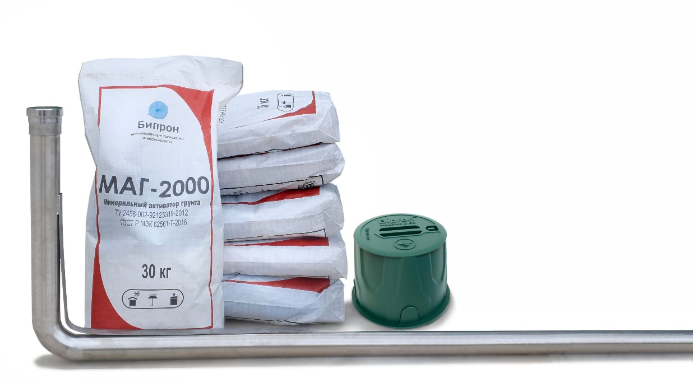
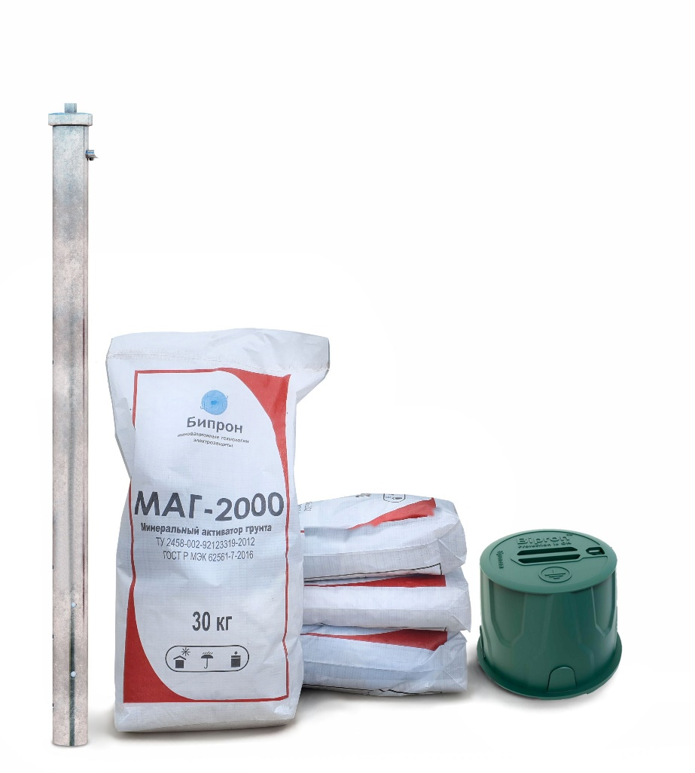
Состав комплекта заземления «Бипрон» длиной:

Slide 12
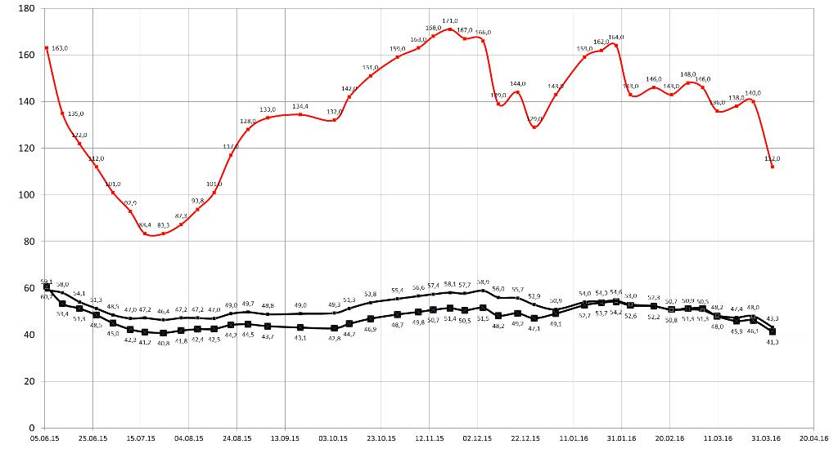
Сравнительный анализ годового изменения сопротивления традиционного электрода и Бипрон
Традиционный заземлитель
БИПРОН

Slide 13
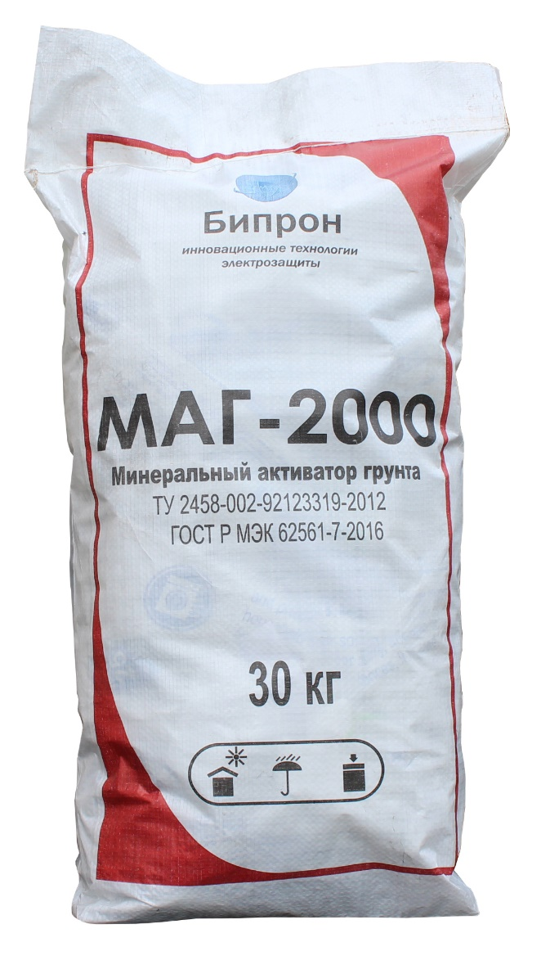
Минеральный активатор грунта «МАГ-2000»
Система «Smart Gel»
Удержание влаги вокруг электрода
Низкое удельное сопротивление (0,50 Ом*м)
Диапазон температур от -60 до +60 ͦ С
Не растворим в воде
Не изменяет свойств в течении всего периода эксплуатации.

Slide 14
Минеральный активатор грунта «МАГ-2000»
Снижение переходного сопротивления электрод-грунт (анод-грунт)
Увеличение площади токоотдачи электрода
Хорошая адгезия к поверхности электрода.
Повышает эффективность ЗУ
в 10 раз!

Slide 15
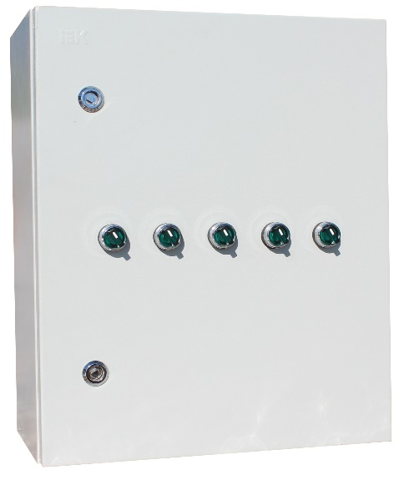
БИПРОН-VOLTBLOC
Комплексная система защиты от напряжений и управления LED – освещением.
Защита от повышенных перенапряжений (грозовые разряды);
Защита от пониженного напряжения;
Управление освещением.
Уличное освещение
Освещение производственного цеха, склада
Прожекторные мачты
ВКЛЮЧАЕТ:
Силовой блок «ВОЛЬТБЛОК-КВС»
Блок управления освещением «Бипрон ВолТек»

Slide 16
Технические характеристики ВОЛЬТБЛОК

Slide 17
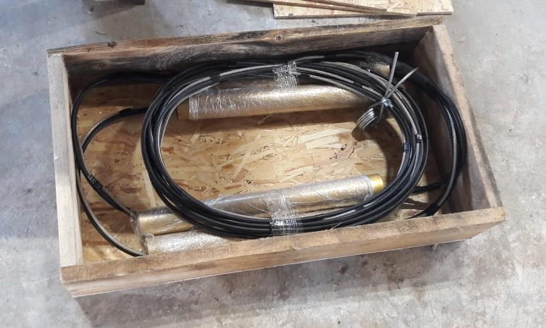
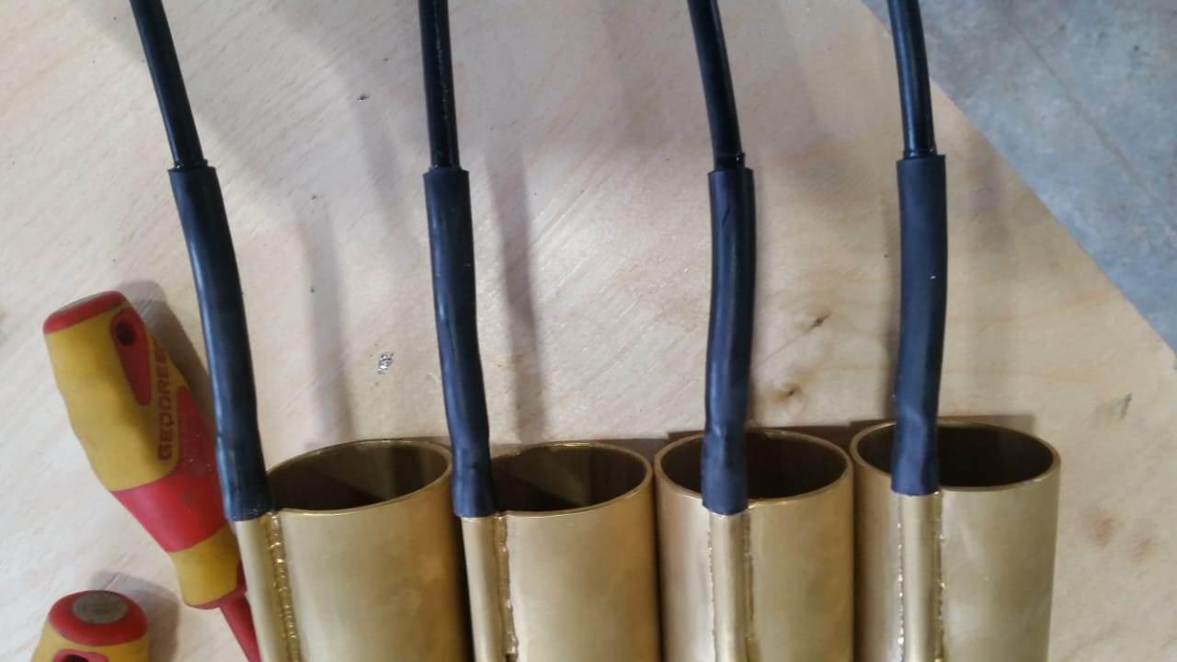
Анодное заземление Бипрон -АЗТ

Slide 18
Сравнительная характеристика глубинных анодных заземлителей, и анодных электродов серии «Бипрон-АЗТ»

Slide 19
Бипрон -АЗТ
Быстрый монтаж. Простое обслуживание.
Значительное сокращение трудозатрат на монтаж.
Минимум машин и механизмов
Простая эксплуатация
Подтвержденный срок службы 30 лет!

Slide 20
График изменения сопротивления «Бипрон» за 30-ти летний цикл.

Slide 21
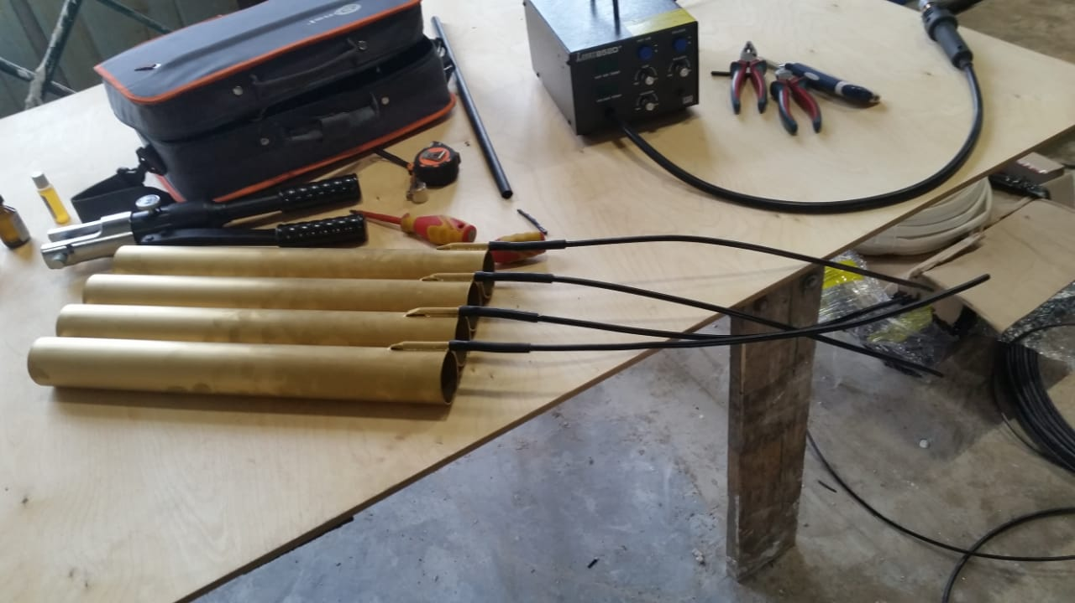
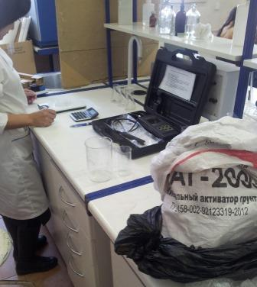
Бипрон – контроль качества на всех этапах производства.
Заготовки электродов в цехе, подготовленные для дальнейшей обработки
Каждая партия продукции Бипрон проходит тщательную проверку

Slide 22
Бипрон-правильный выбор
ПАО «Россети
ПАО «Газпром - Нефть»
АО «Мосгаз»
ООО «ГазпромТрансгаз Томск»
ОАО «РЖД»
ОАО «АК «Железные дороги Якутии»
ООО «Иркутскэнерго»
УФСИН РФ
Управление федерального казначейства

Slide 23
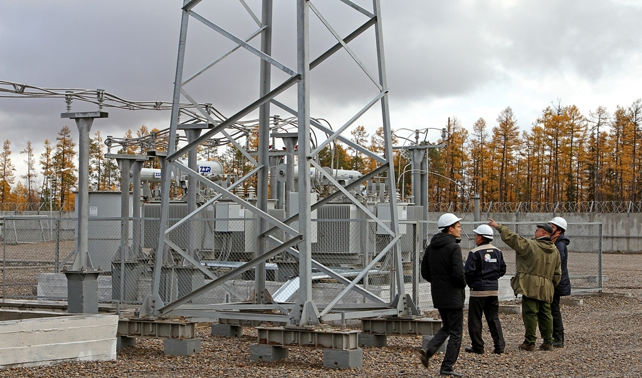
Подстанция 220/110/35 кВ город Ленск (Восточная Сибирь)

Slide 24
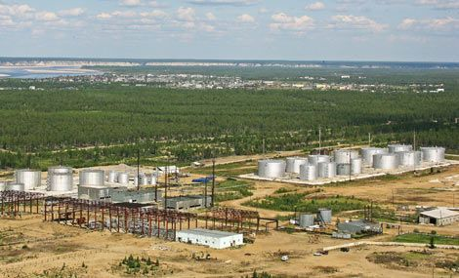
Строительство завода по переработке газа и конденсата в городе Кысыл-Сыр (Западная Якутия)

Slide 25
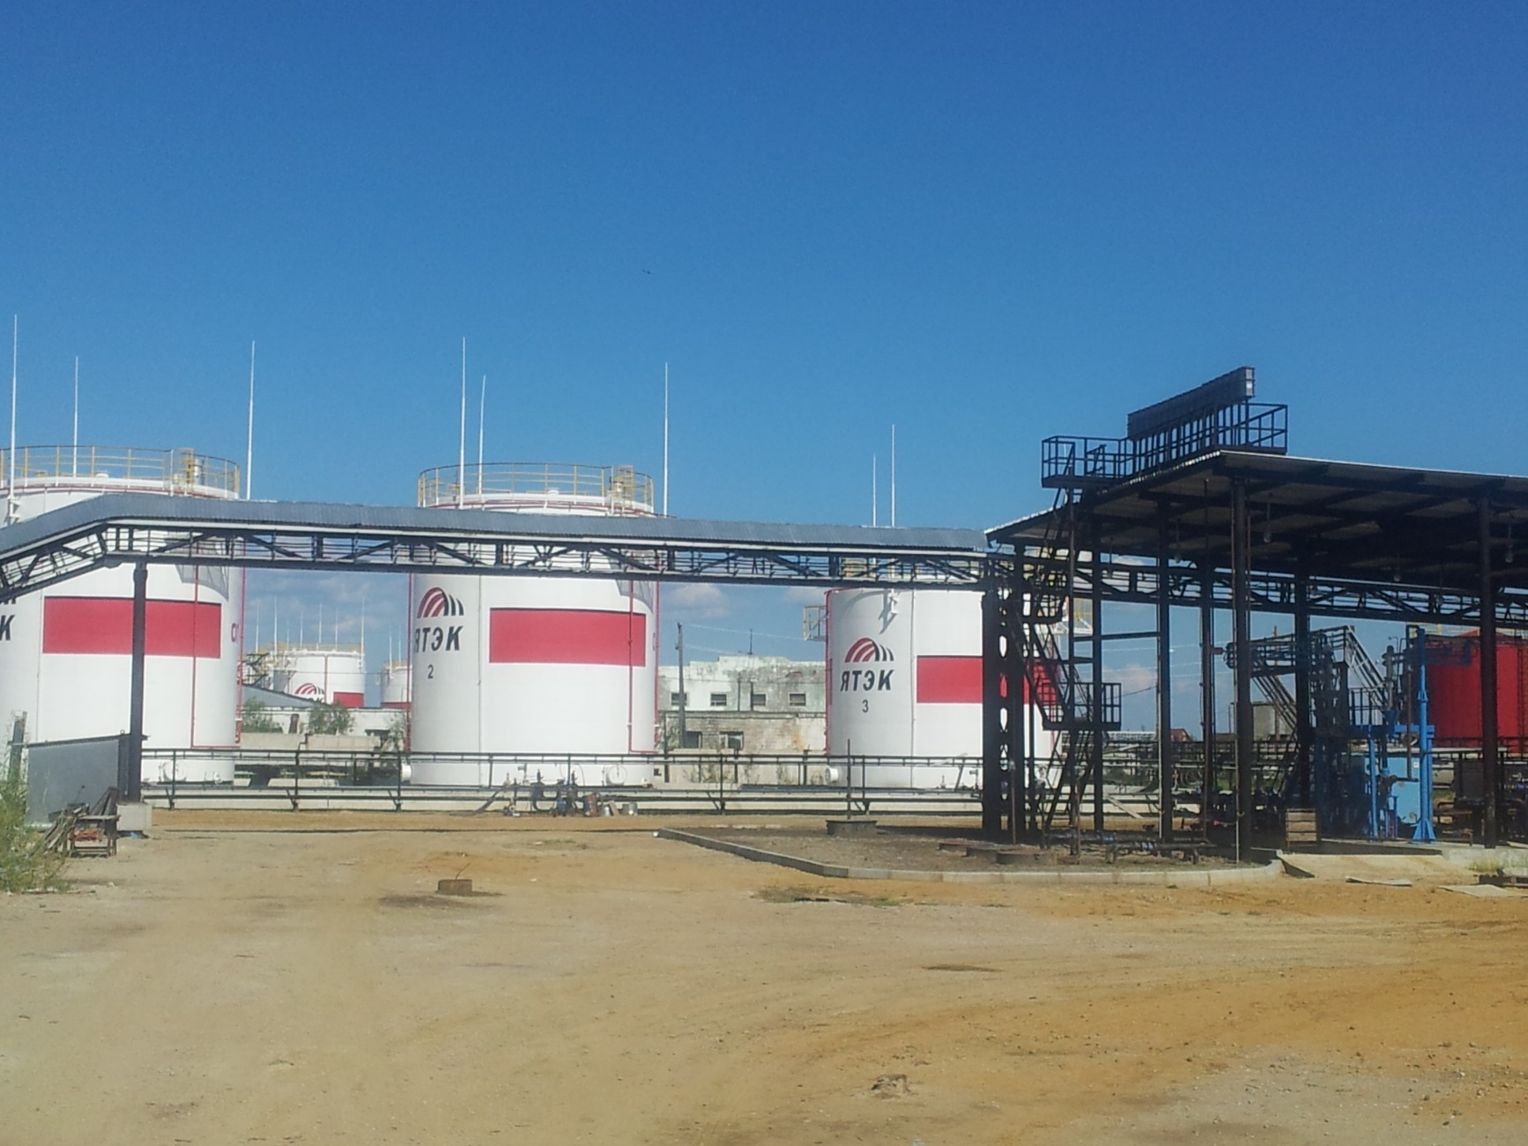

Slide 26
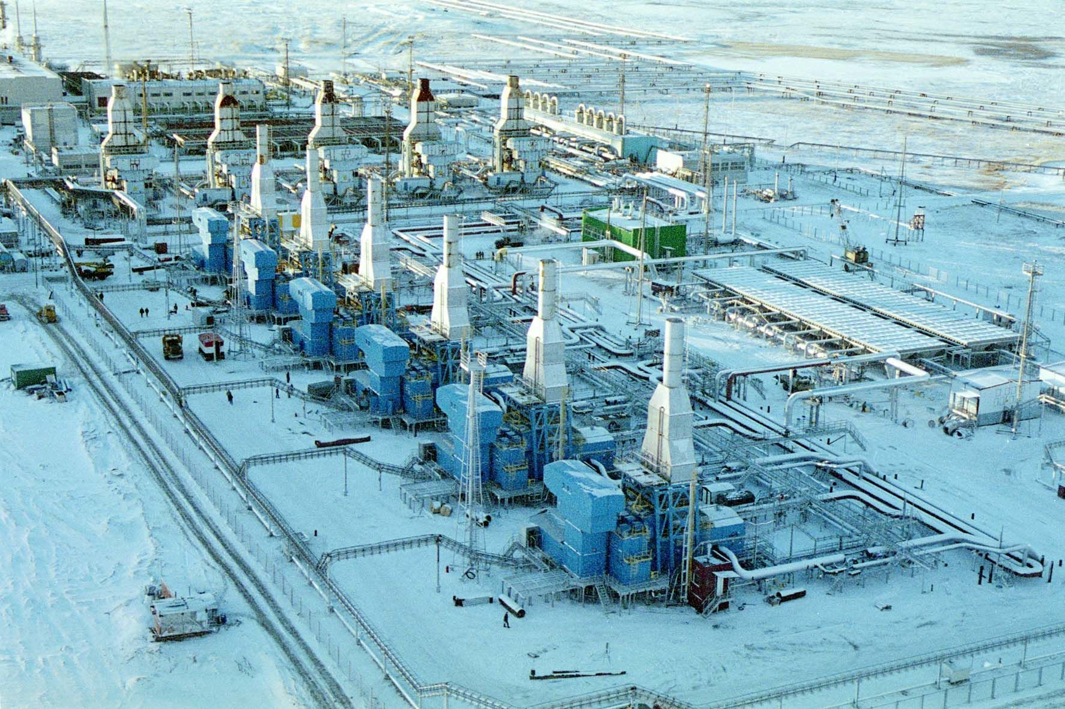
Обустройство энергоснабжения месторождений нефти и газа Ямал

Slide 27
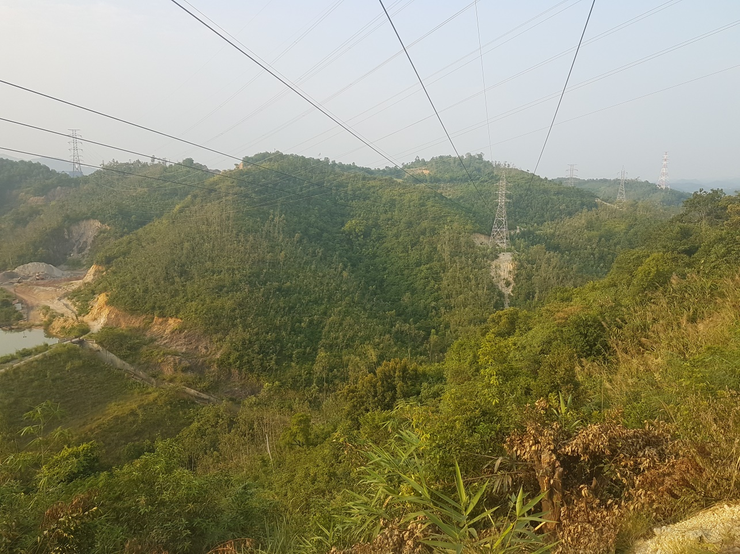
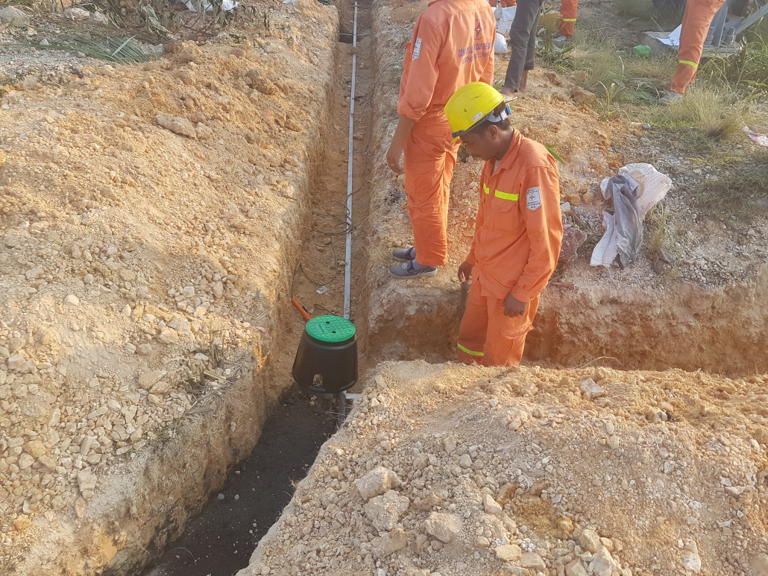

EVN Северные сети, ВЛ110 кВ, Ха Лонг, Вьетнам, 2016 г

Slide 28
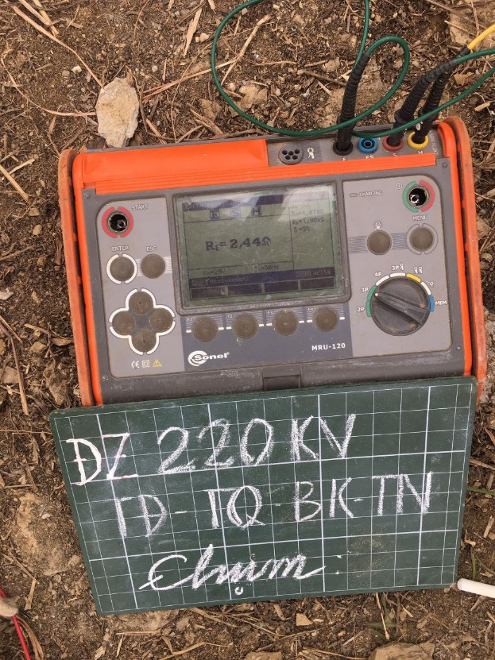
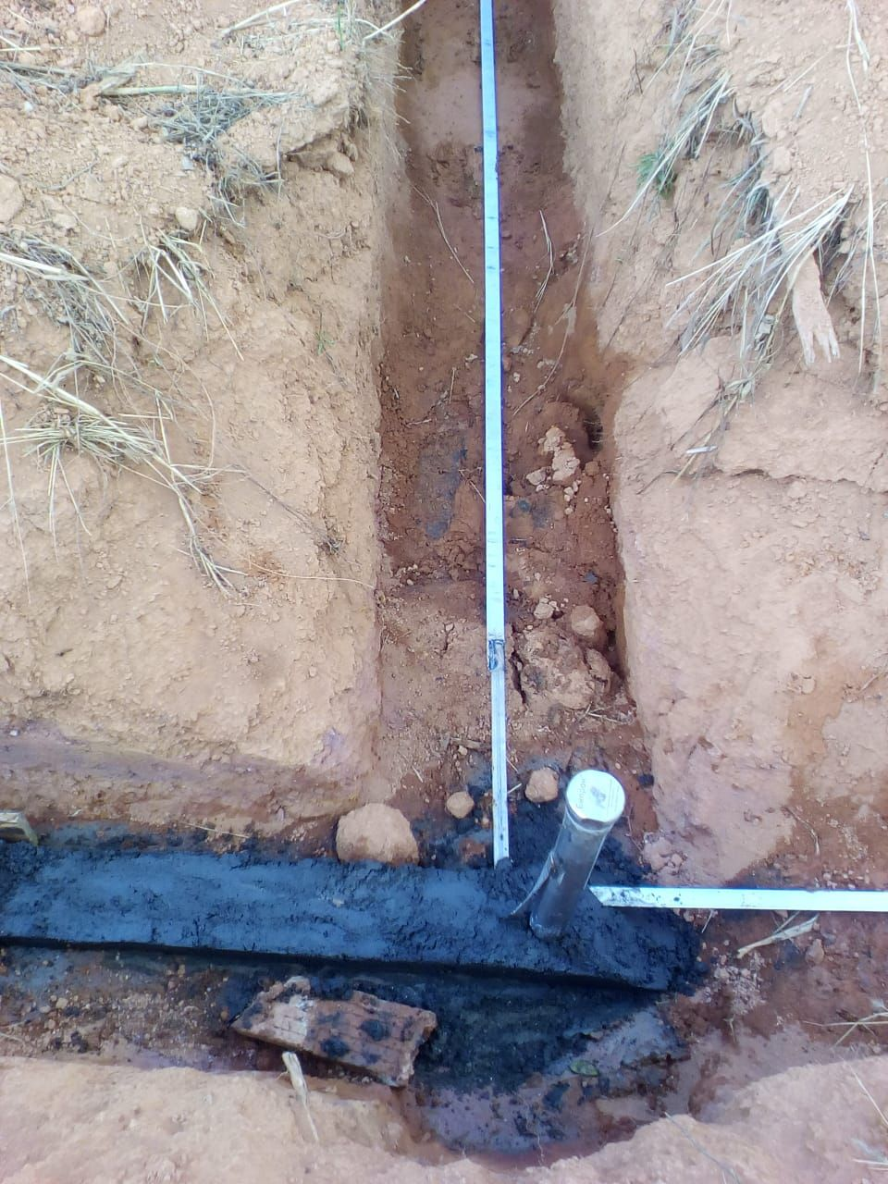
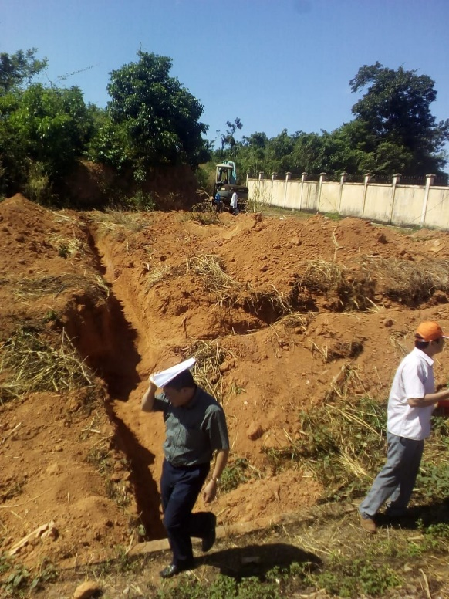
ПС Sesan 4 и ВЛ 220 кВ

Slide 30
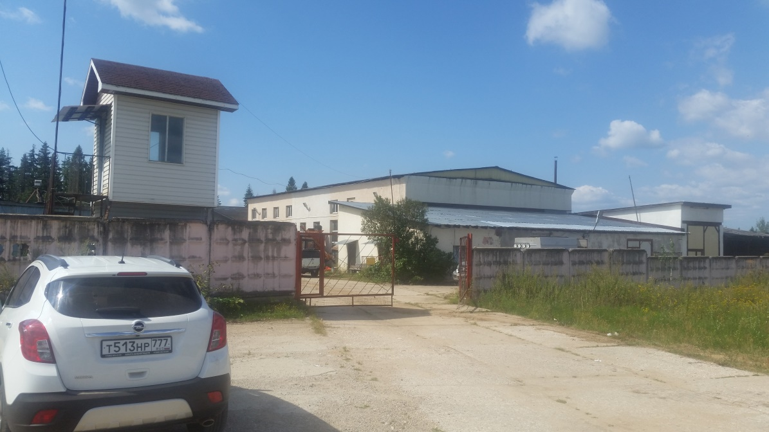
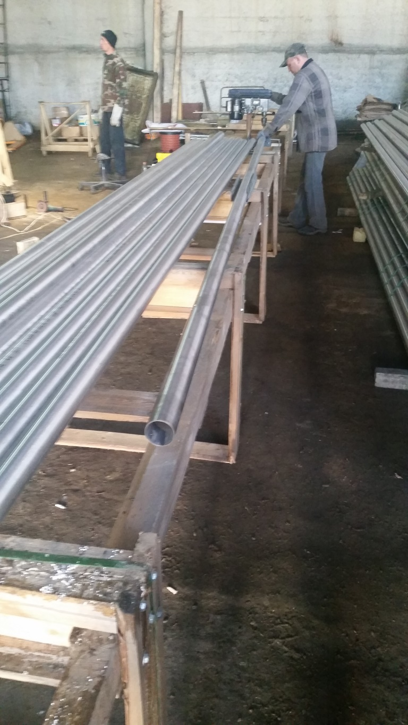
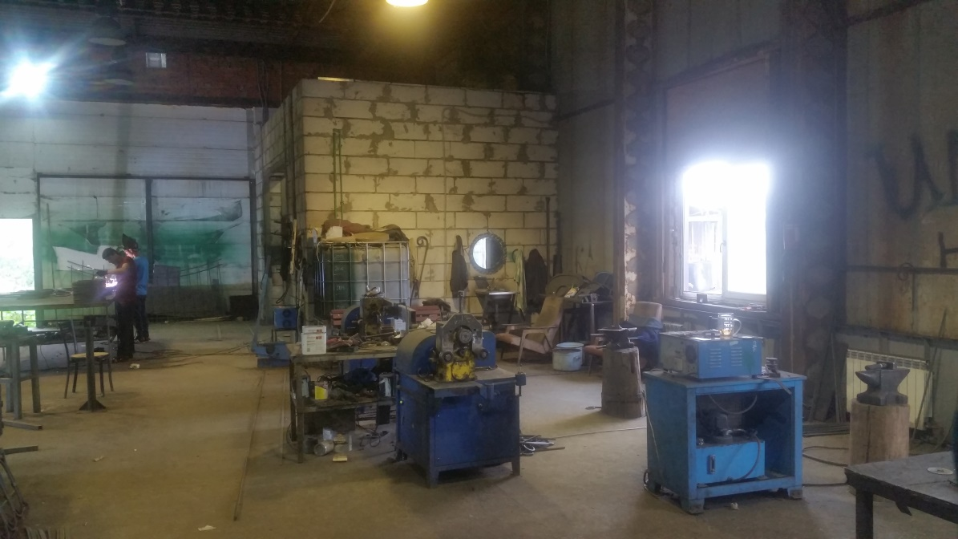
Наше производство

Slide 31
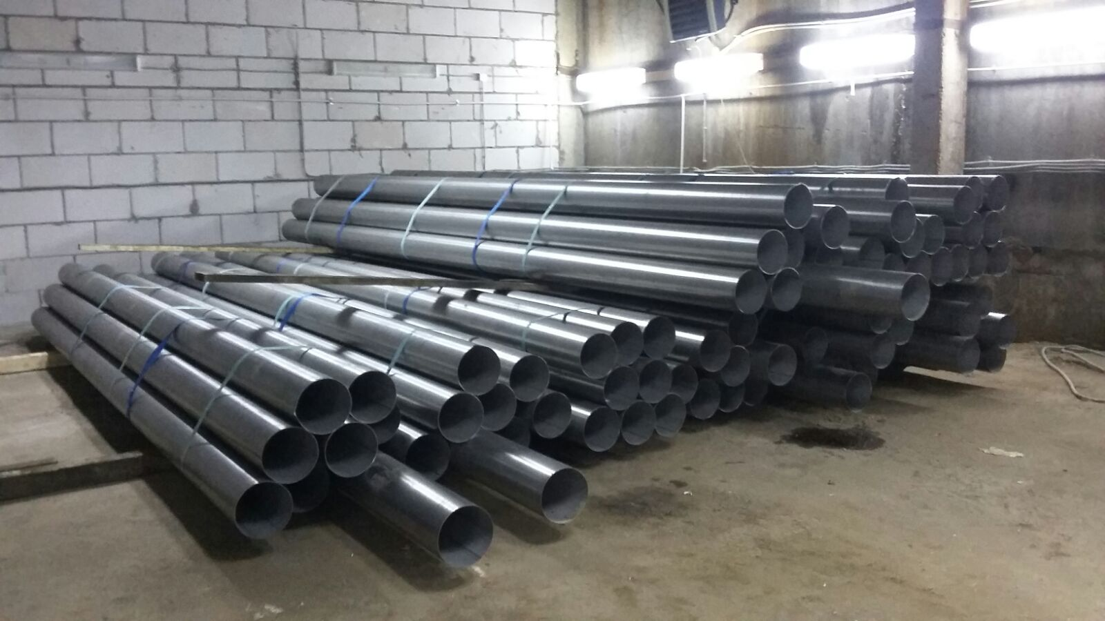
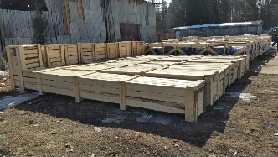
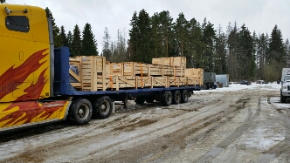
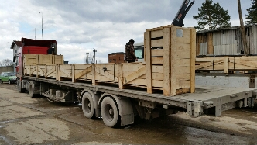

Slide 32
ООО «Бипрон»
www.bipron.com
т.(495)988-19-16

